Slide 1
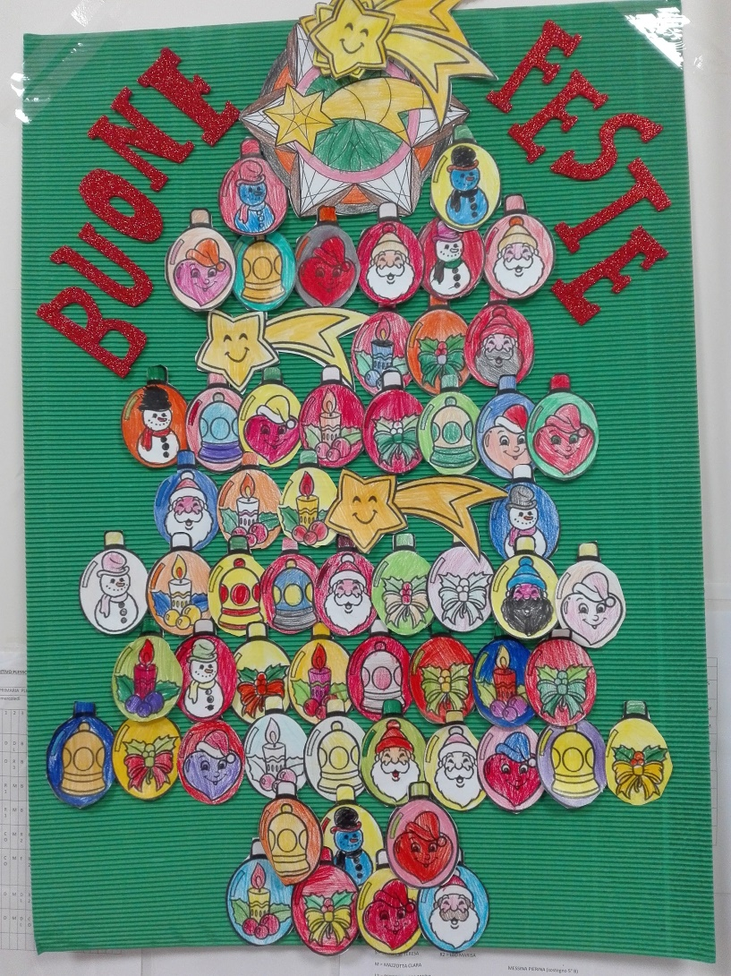
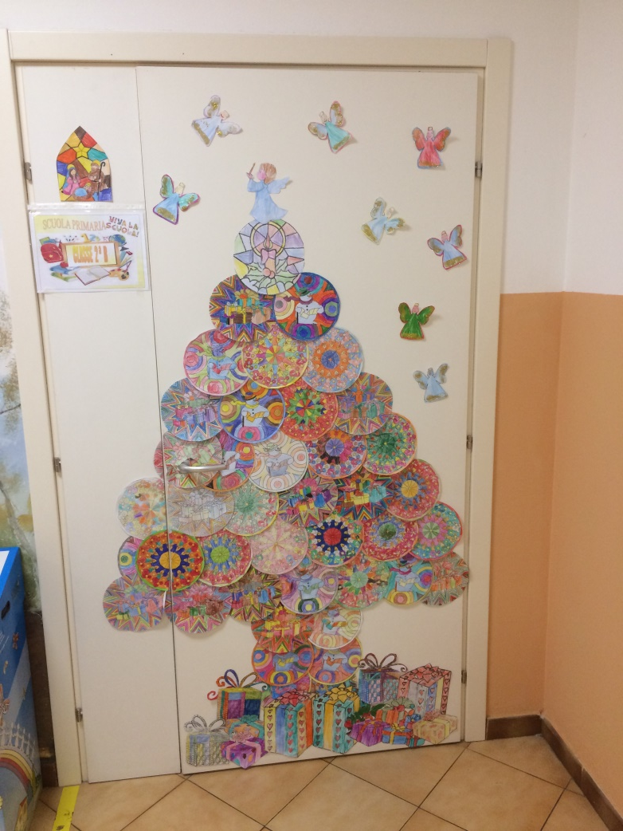
CLASSI 2 A E 2 B PLESSO PIANO LAGO
UDA 2 Incontri Ravvicinati con L’Ambiente
NATALE SOLIDALE: Viviamo il territorio
(Dicembre/Gennaio)

Slide 2
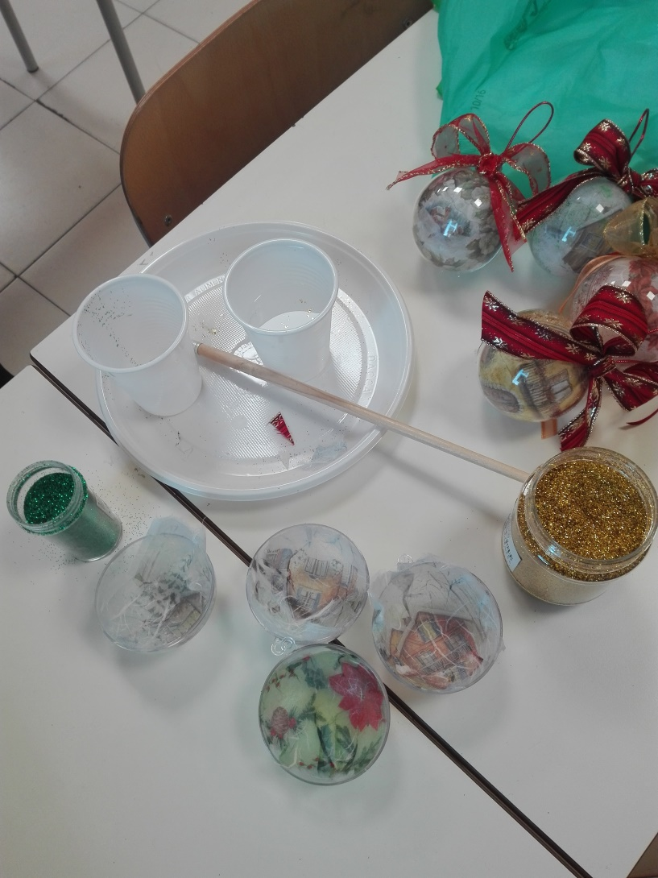
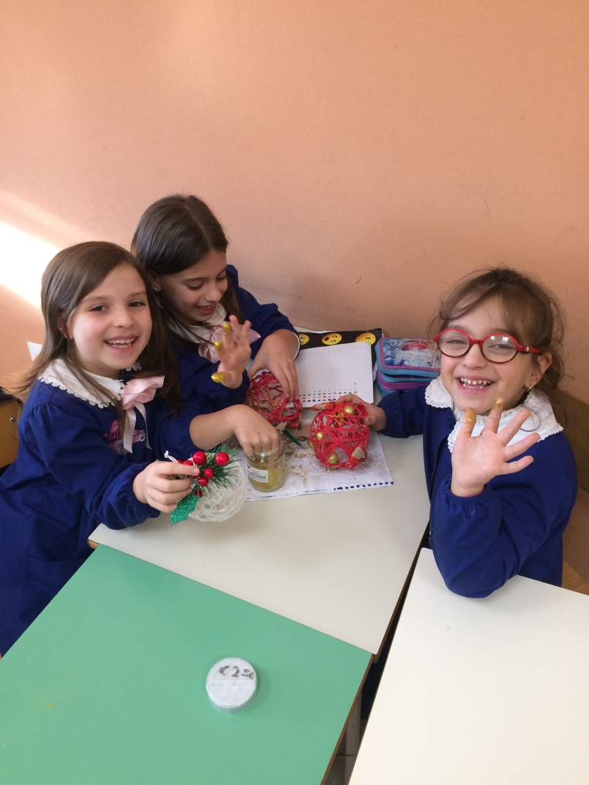
LAVORETTI DI NATALE: ADDOBBI PER L’ALBERO DI NATALE…

Slide 3
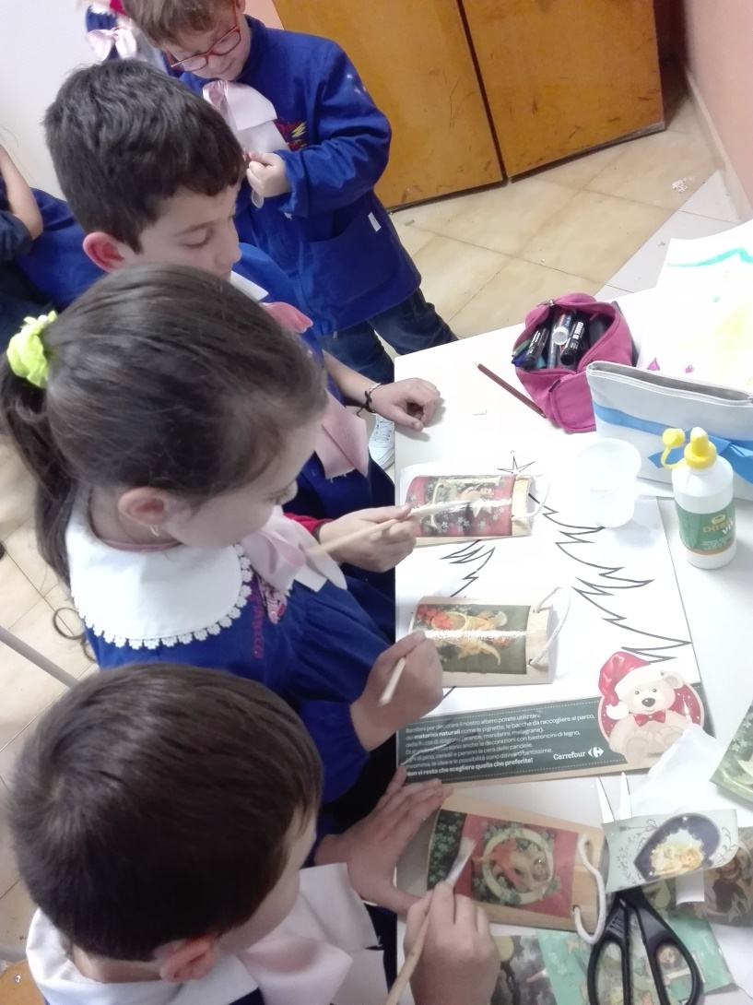
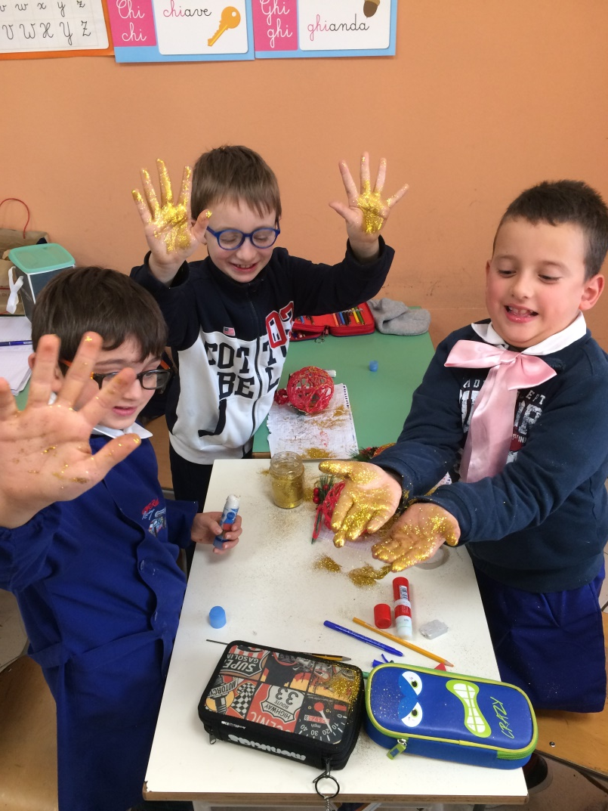
…LE TEGOLINE…

Slide 4
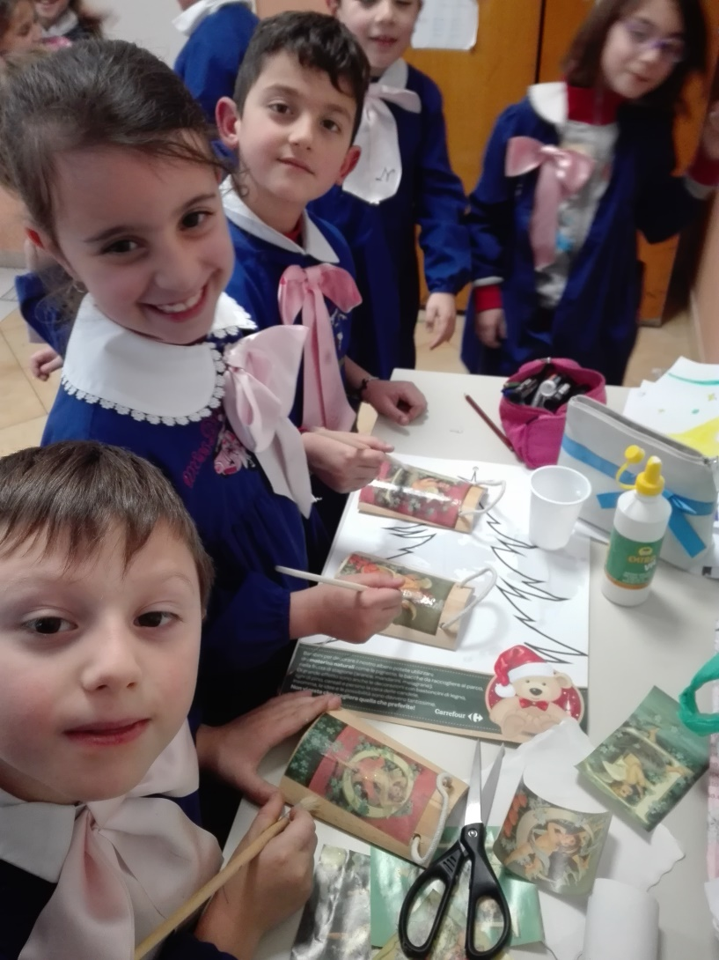
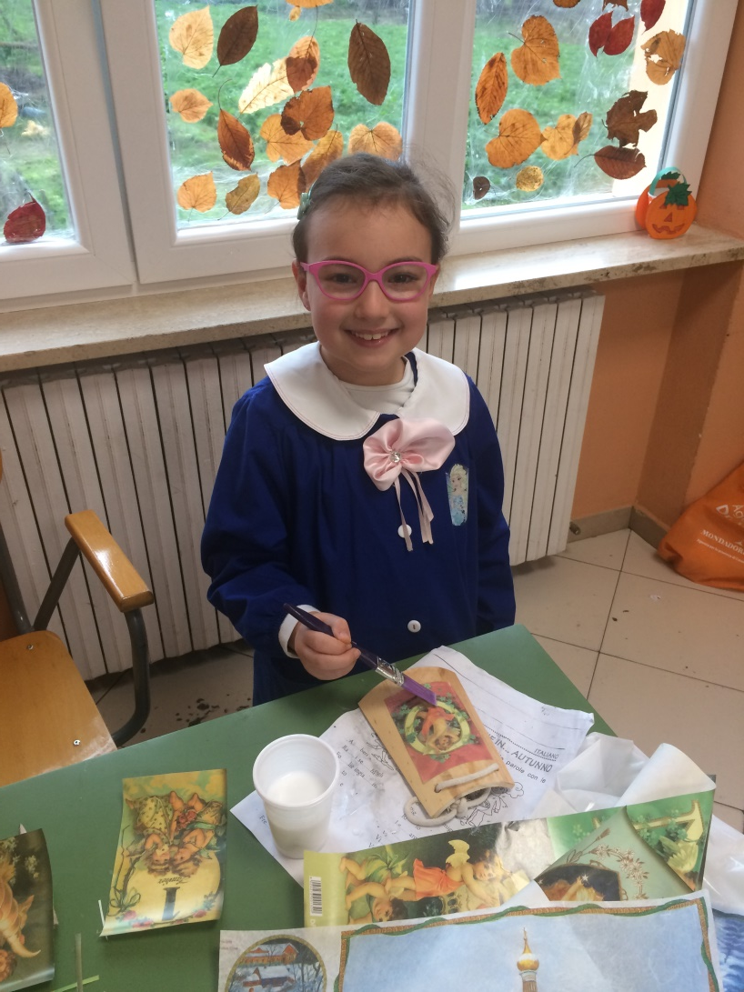
…I LAVORI CONTINUANO…

Slide 5
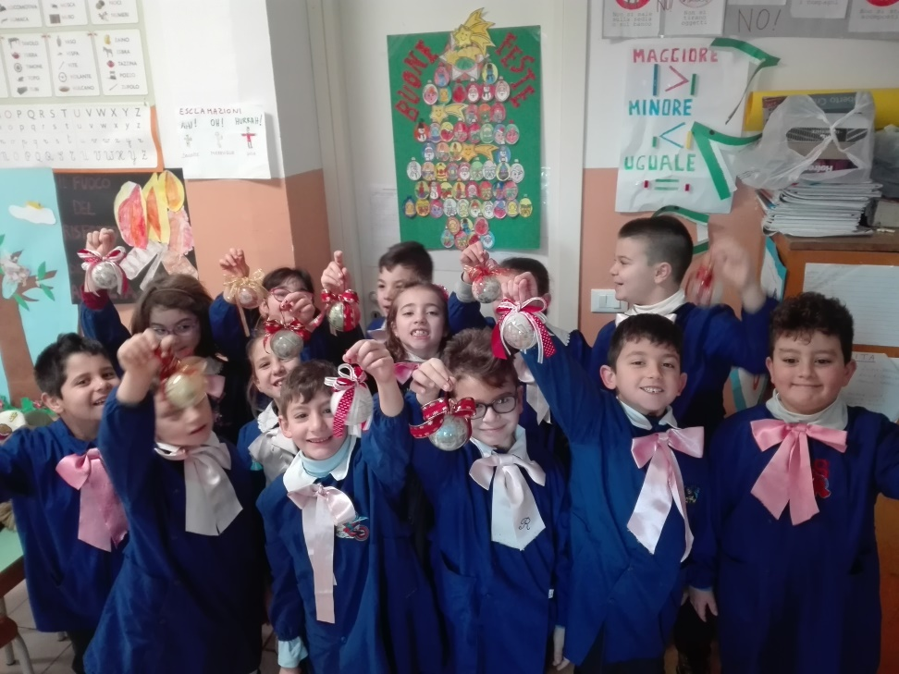
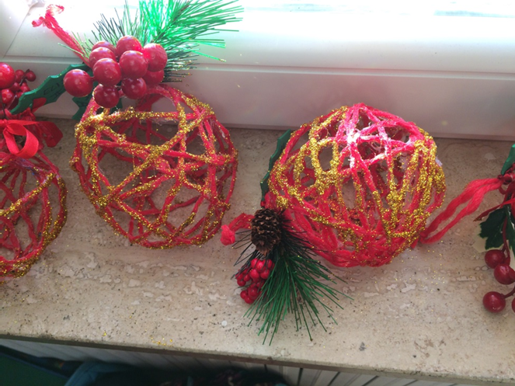
LE PALLINE SONO TERMINATE!!

Slide 6
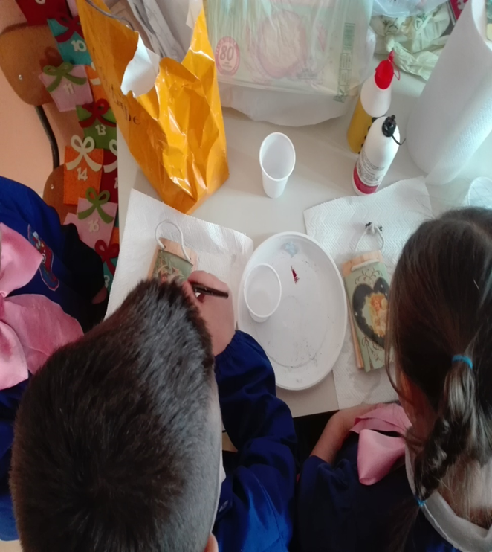
WORKS IN PROGRESS…

Slide 7
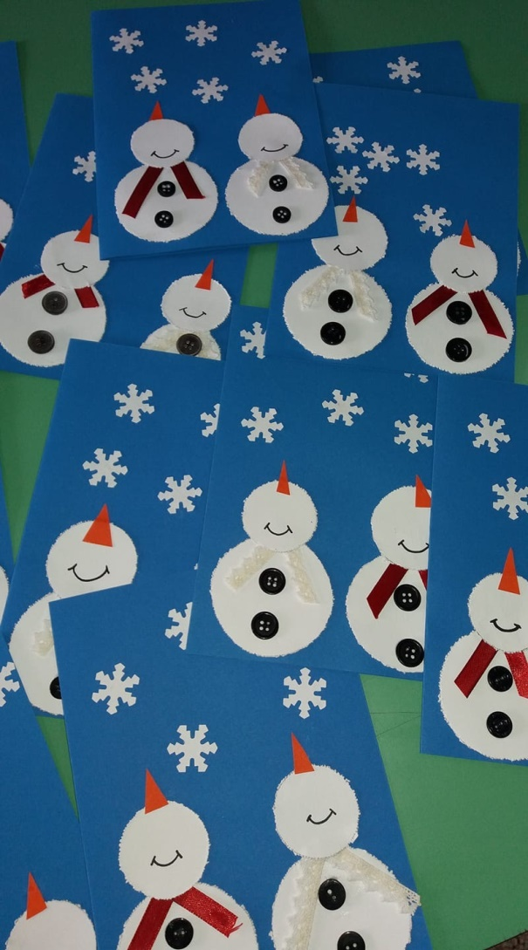
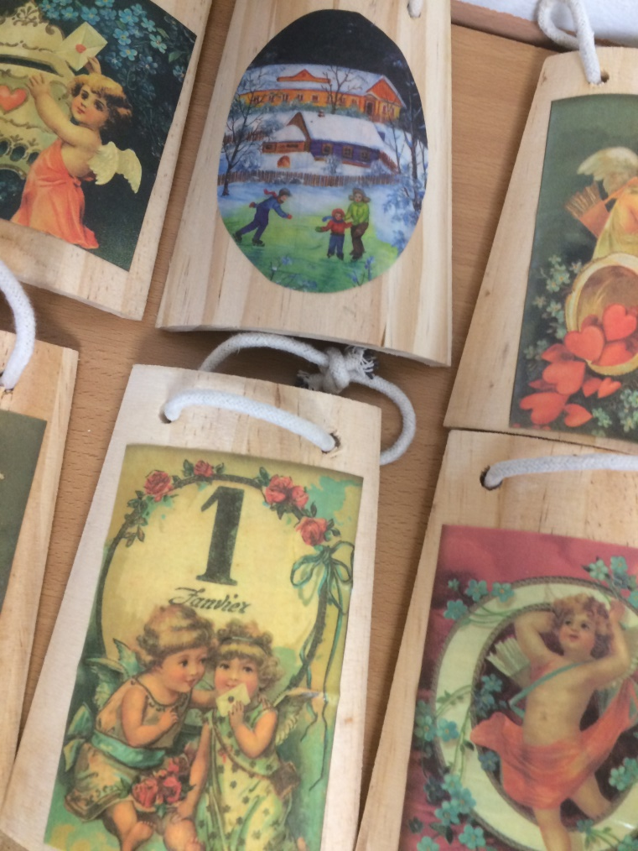
AVANTI TUTTA…

Slide 8
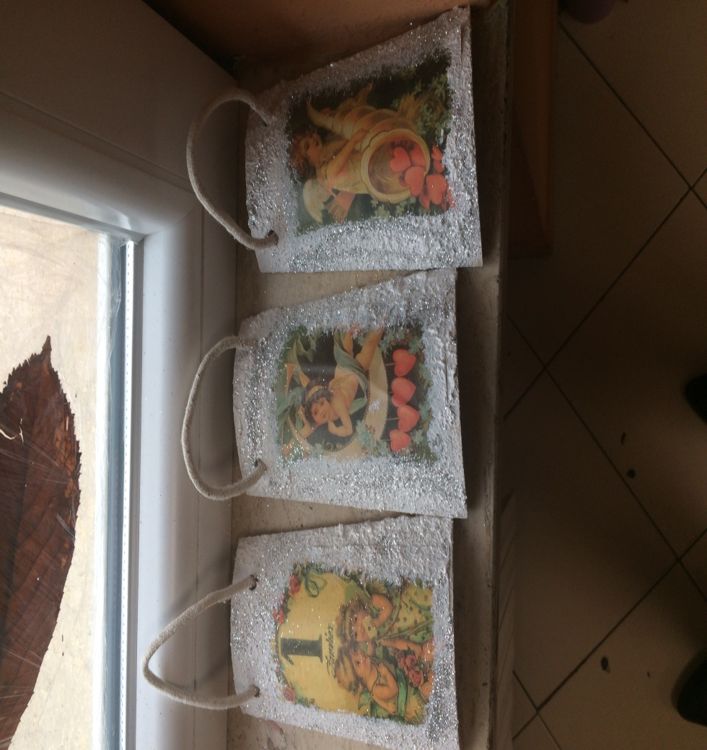
ECCO LE TEGOLINE!

Slide 9
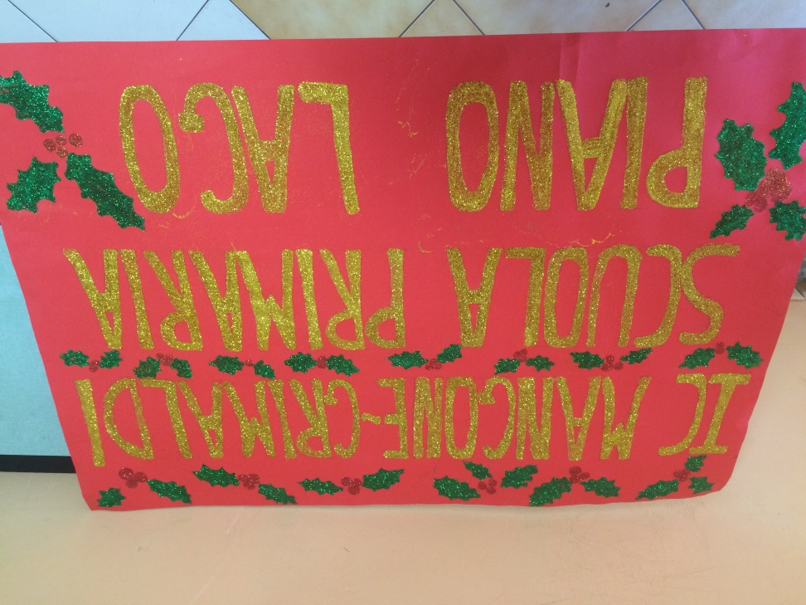
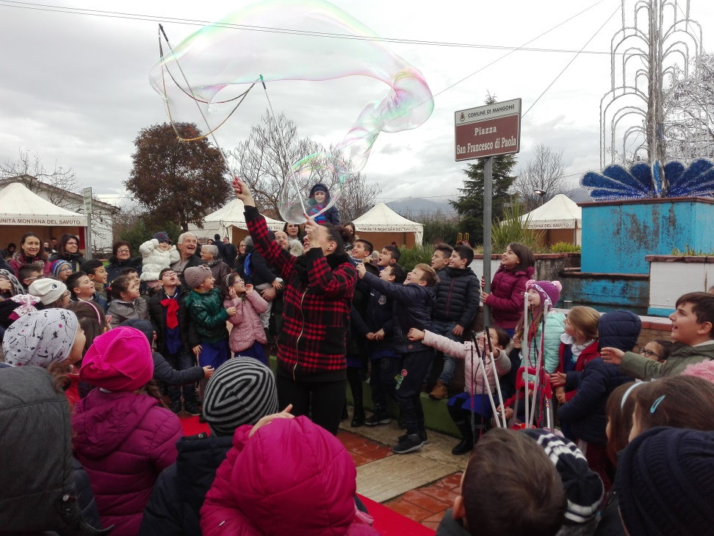
TUTTI AL MERCATINO SOLIDALE!

Slide 10
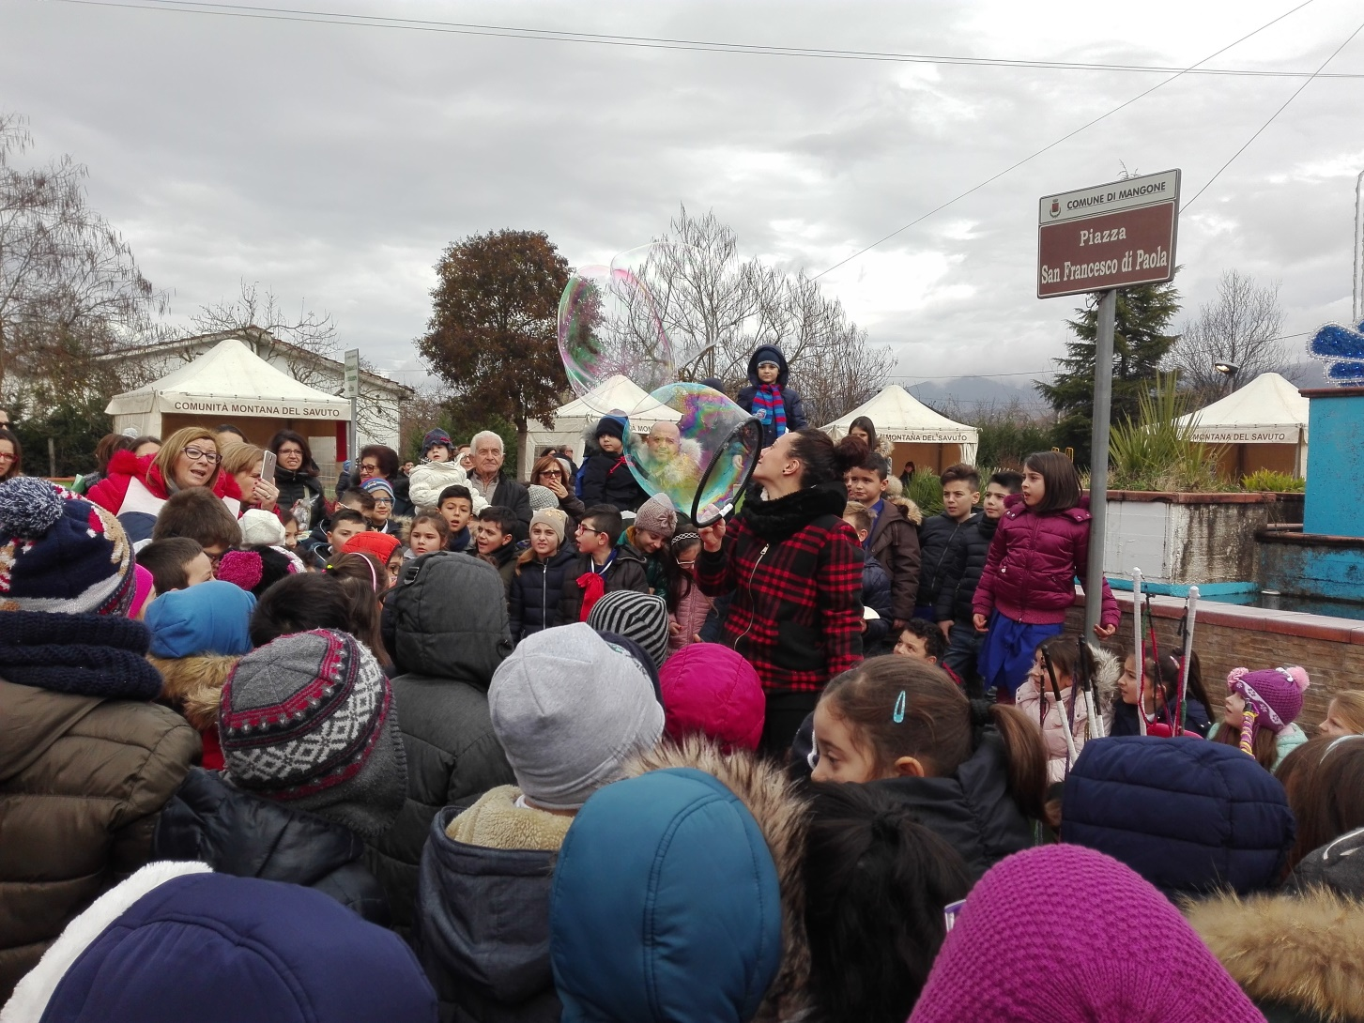
AL MERCATINO CI DIVERTIAMO CON LE BOLLE

Slide 11
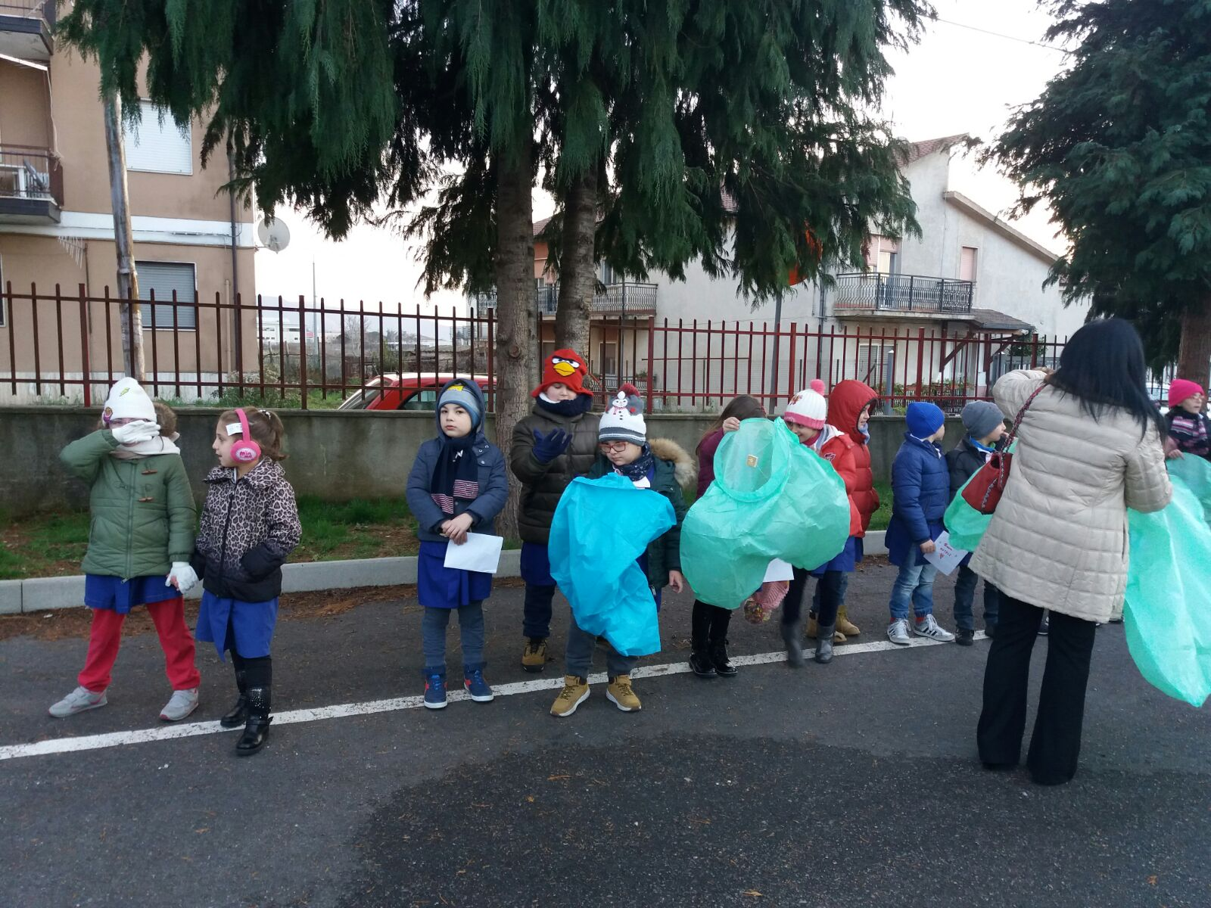
I NOSTRI SOGNI VOLANO IN CIELO CON LE LANTERNE AIRC…

Slide 12
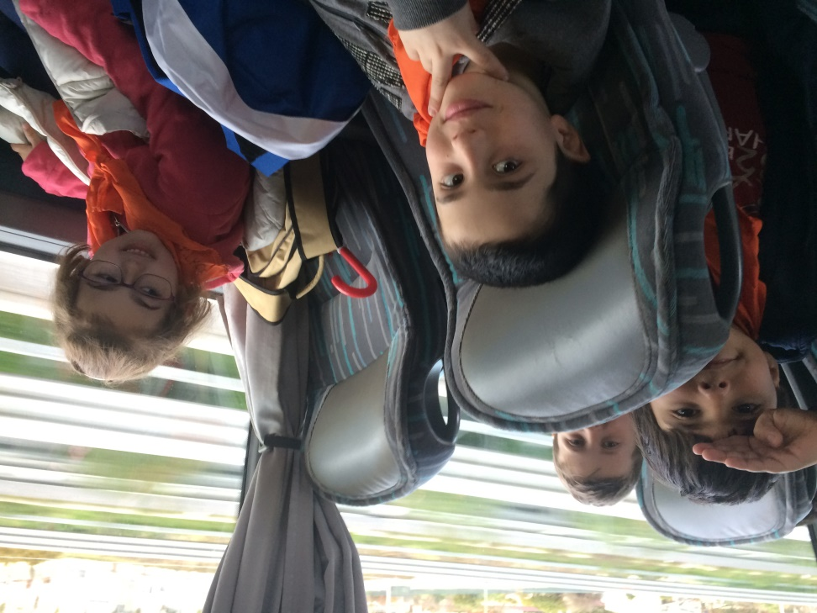
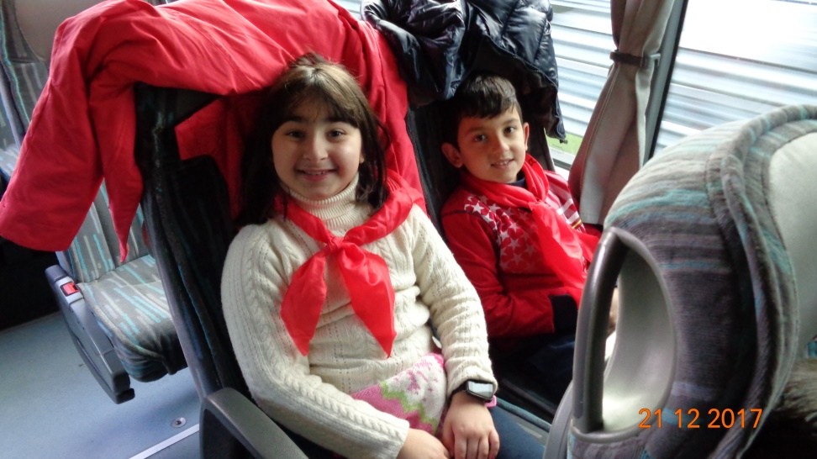
PARTENZA PER LE GALLERIE DEL SAN GIOVANNI…

Slide 13
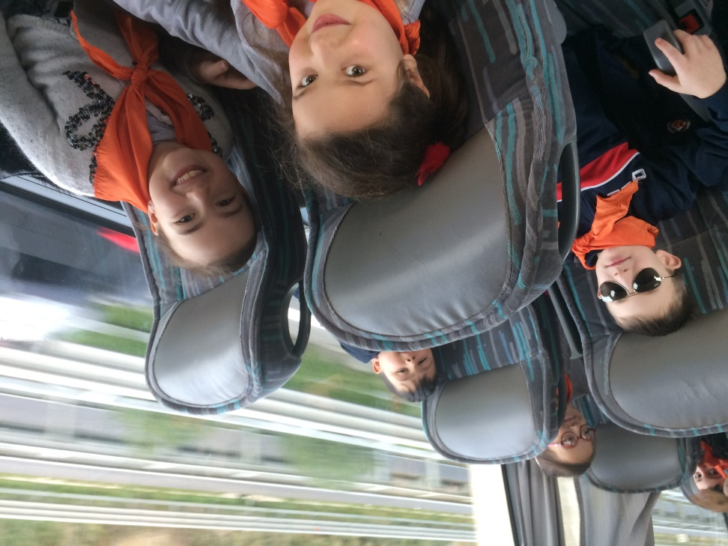
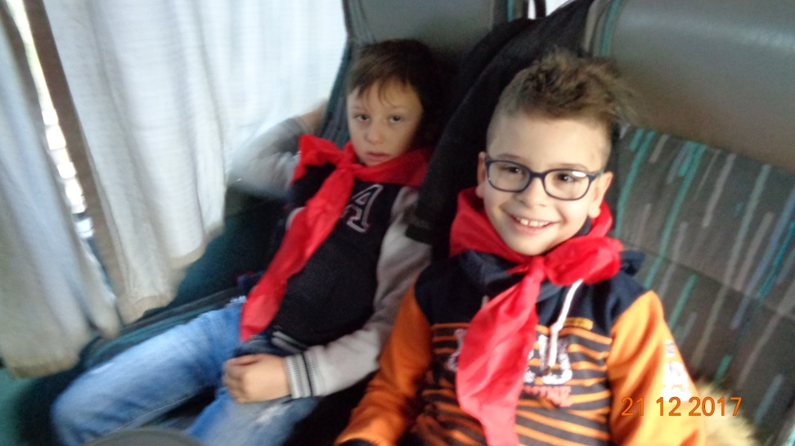
…IL VIAGGIO CONTINUA…

Slide 14
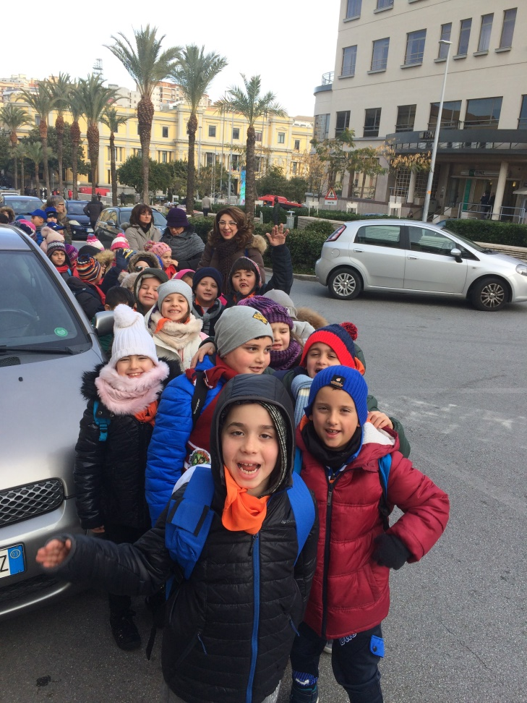
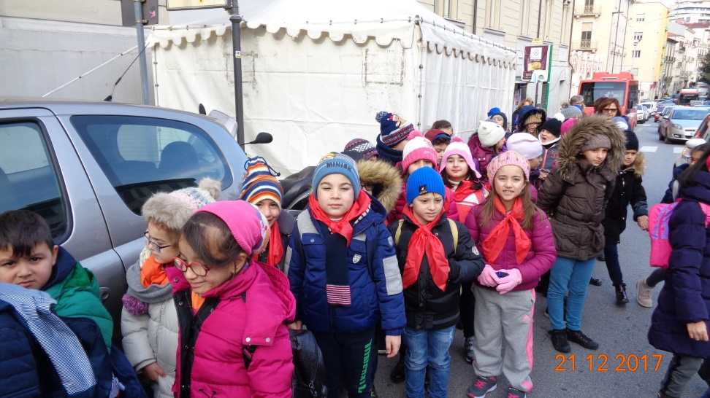
ECCOCI GIUNTI NELLE VIE DI CATANZARO…

Slide 15
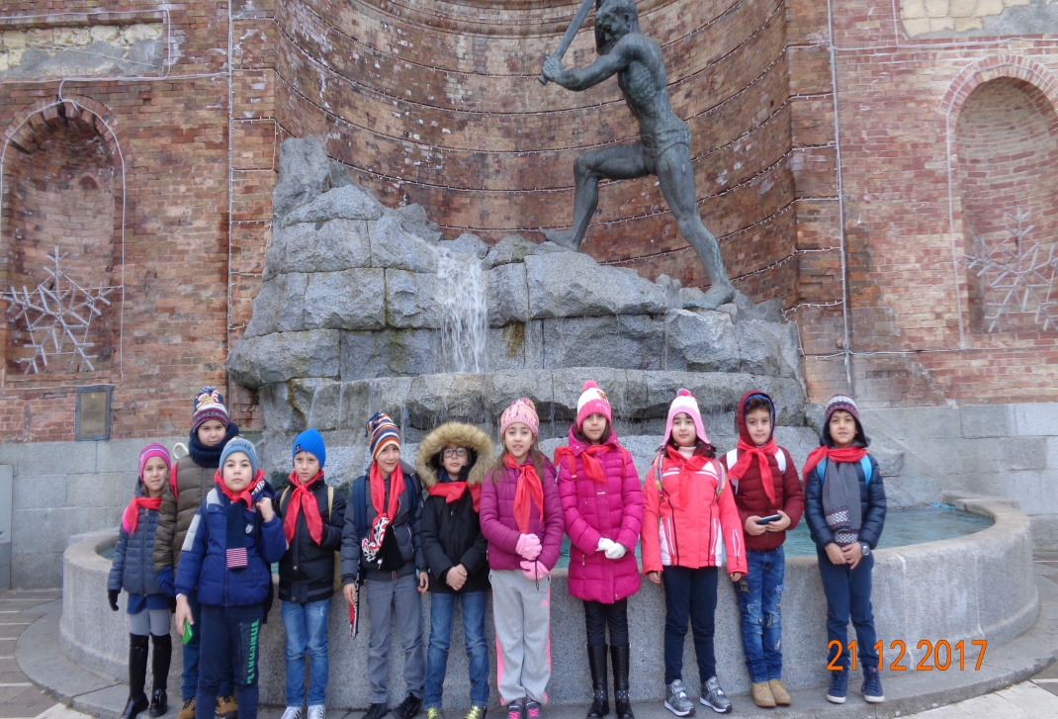
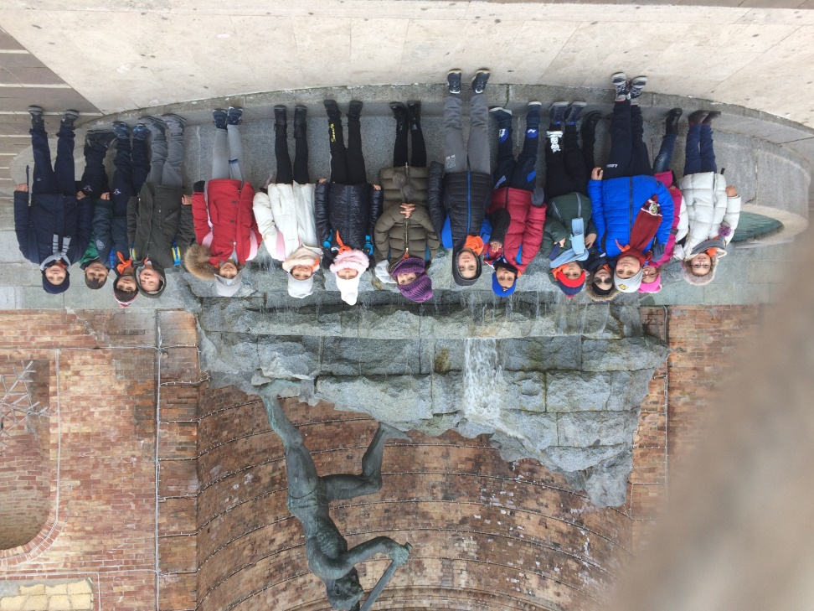
NOI DAVANTI AL CAVATORE

Slide 16
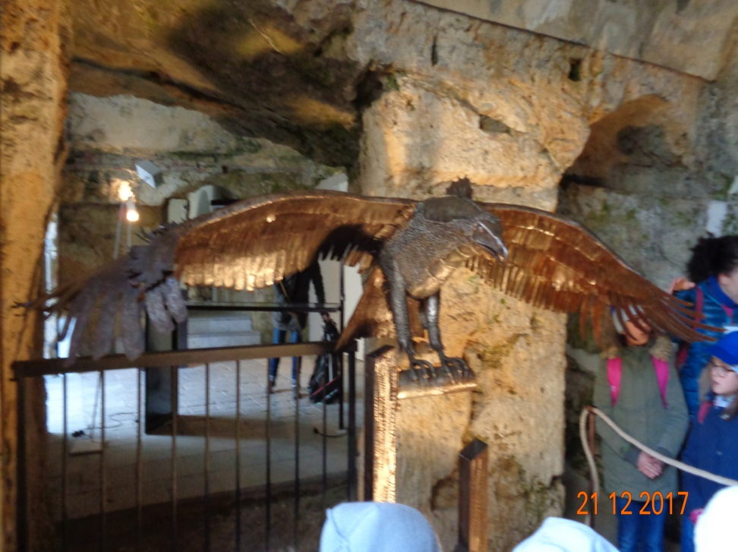
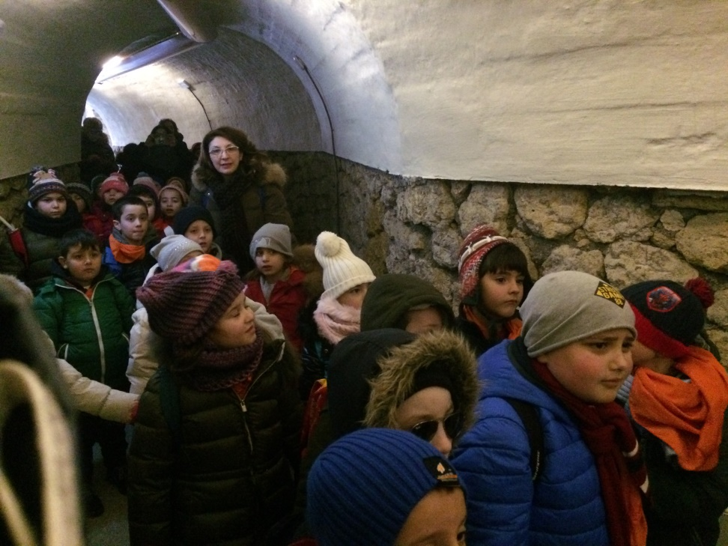
GALLERIE DEL SAN GIOVANNI…

Slide 17
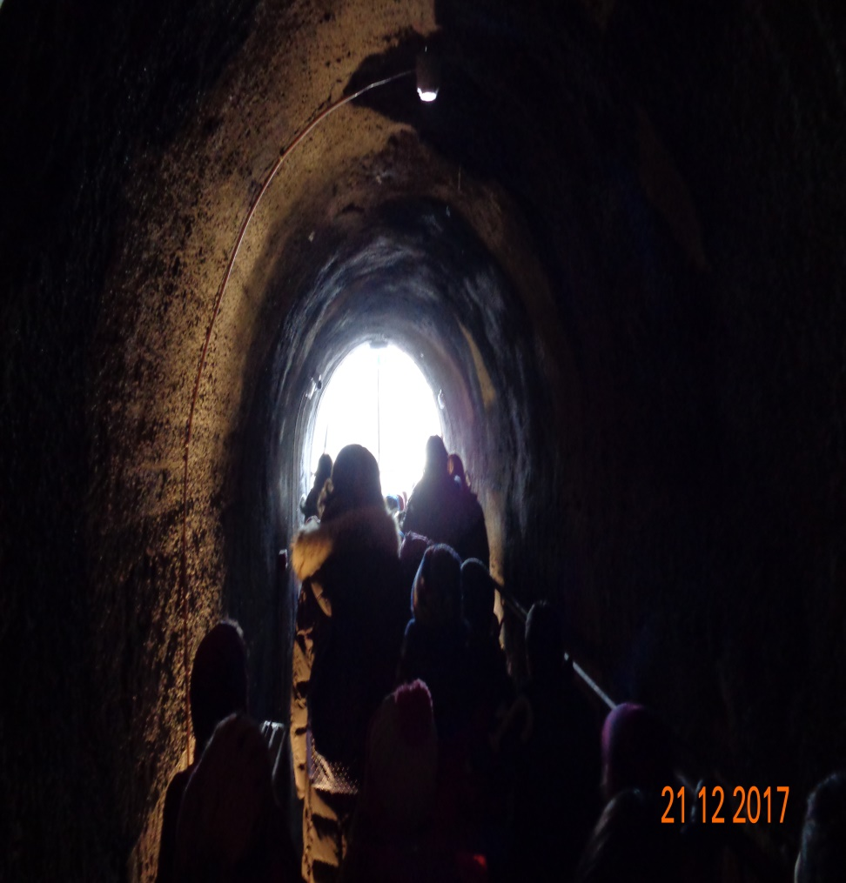
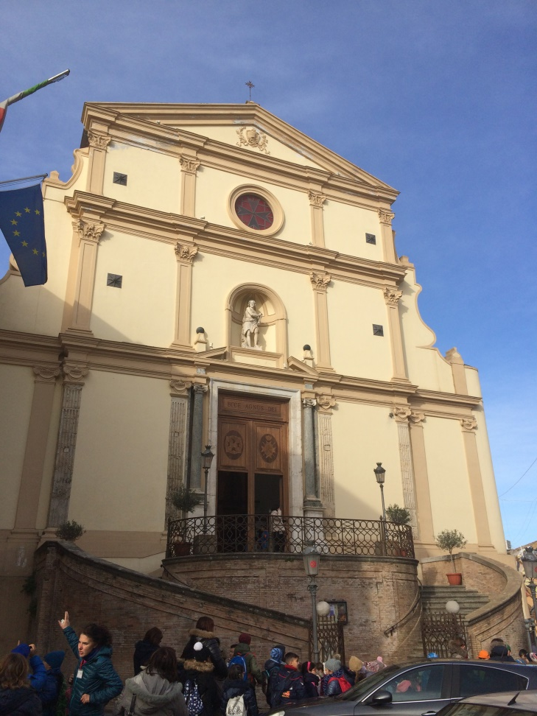
…DALLE GALLERIE ALLA CHIESA …

Slide 18
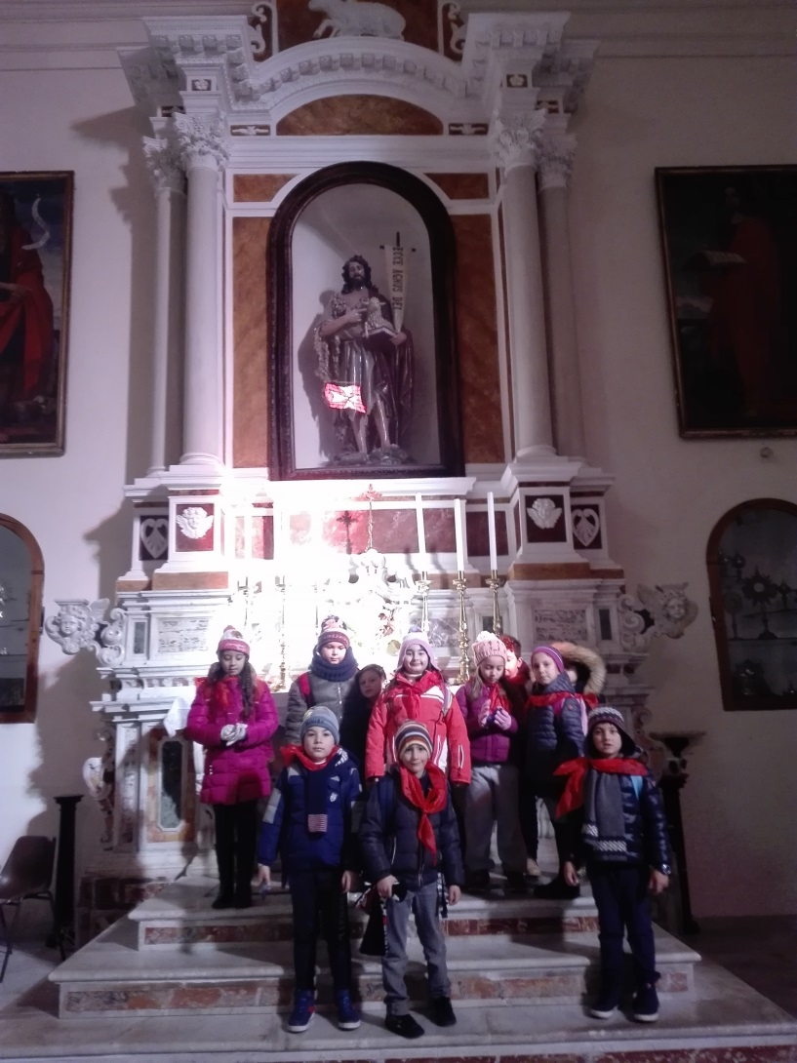
…DI SAN GIOVANNI A CATANZARO…

Slide 19
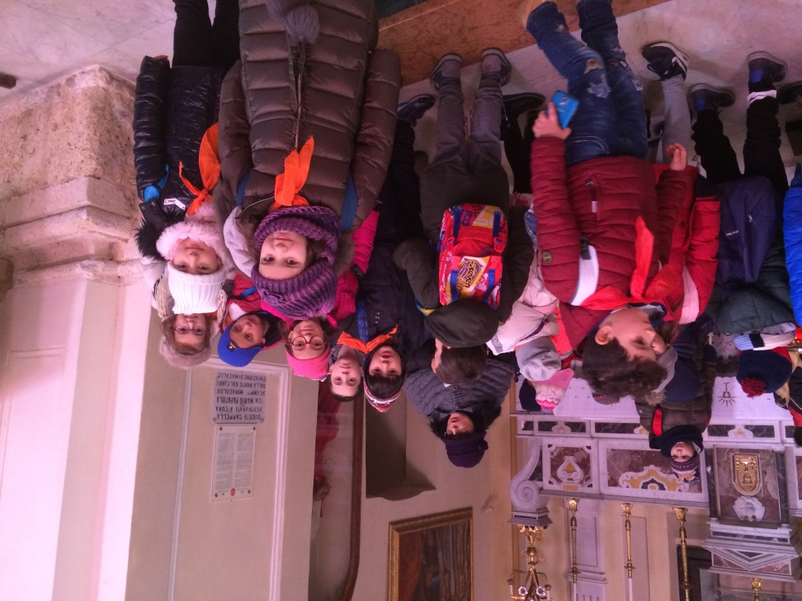
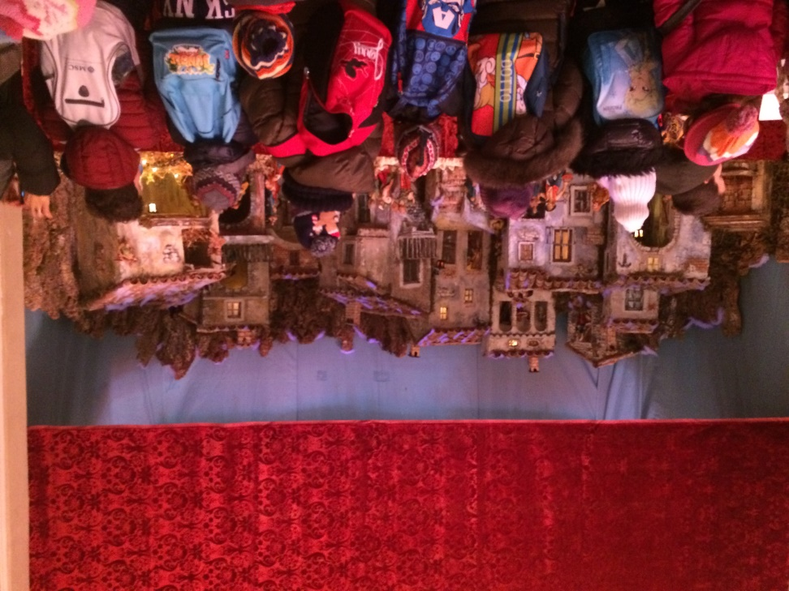
…CONTINUIAMO AD AMMIRARE LA CHIESA…

Slide 20
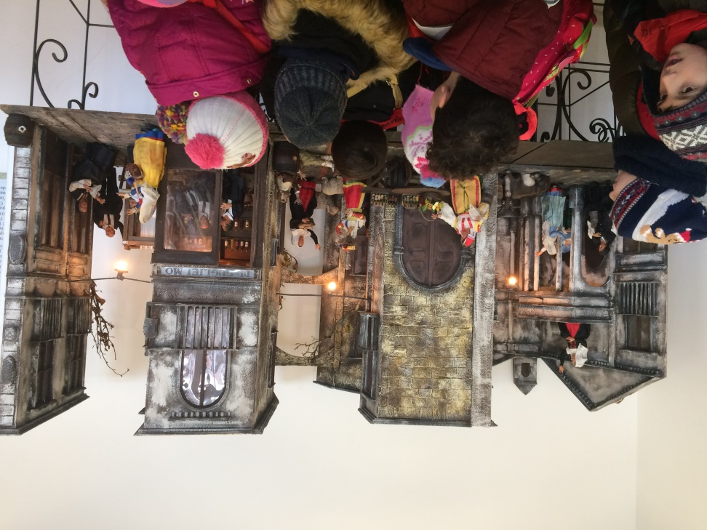
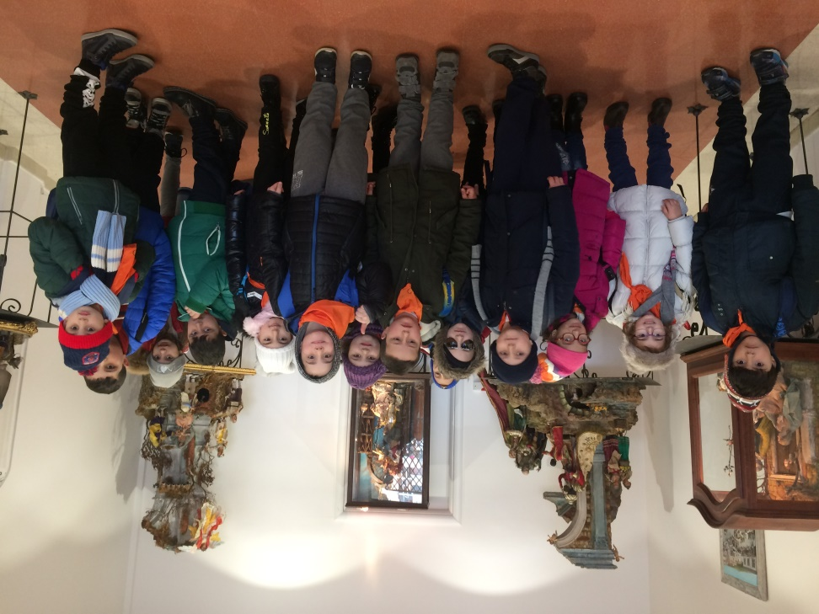
INSIEME ALLA MOSTRA EUROPEA DEL PRESEPE…

Slide 21
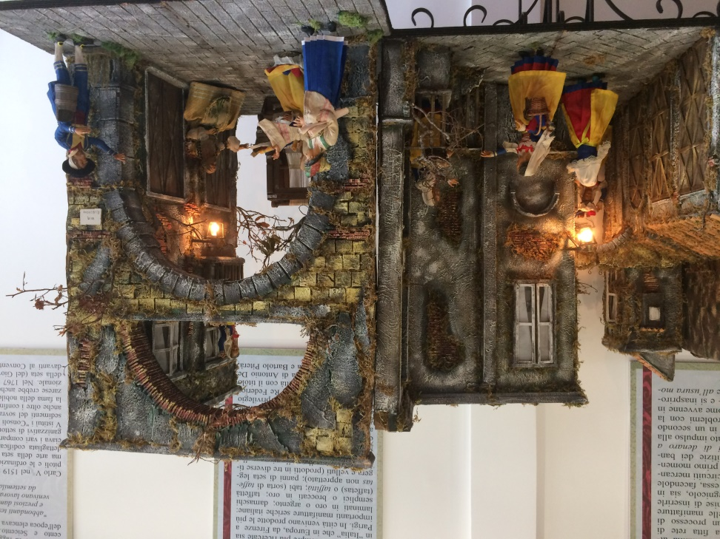
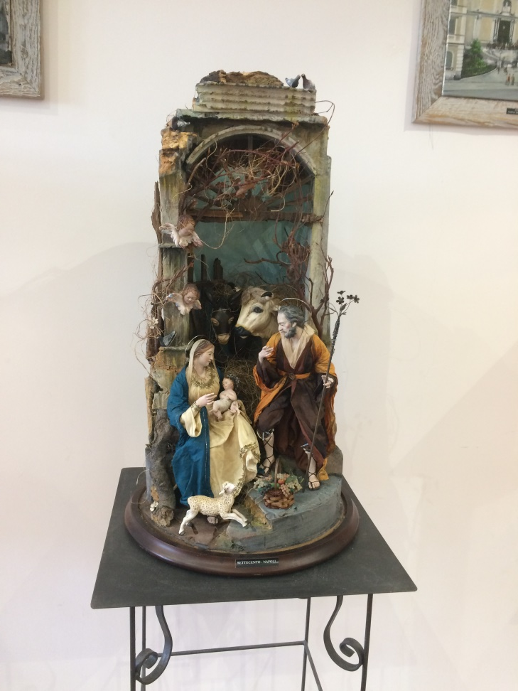
CHE BELLI !!!

Slide 22
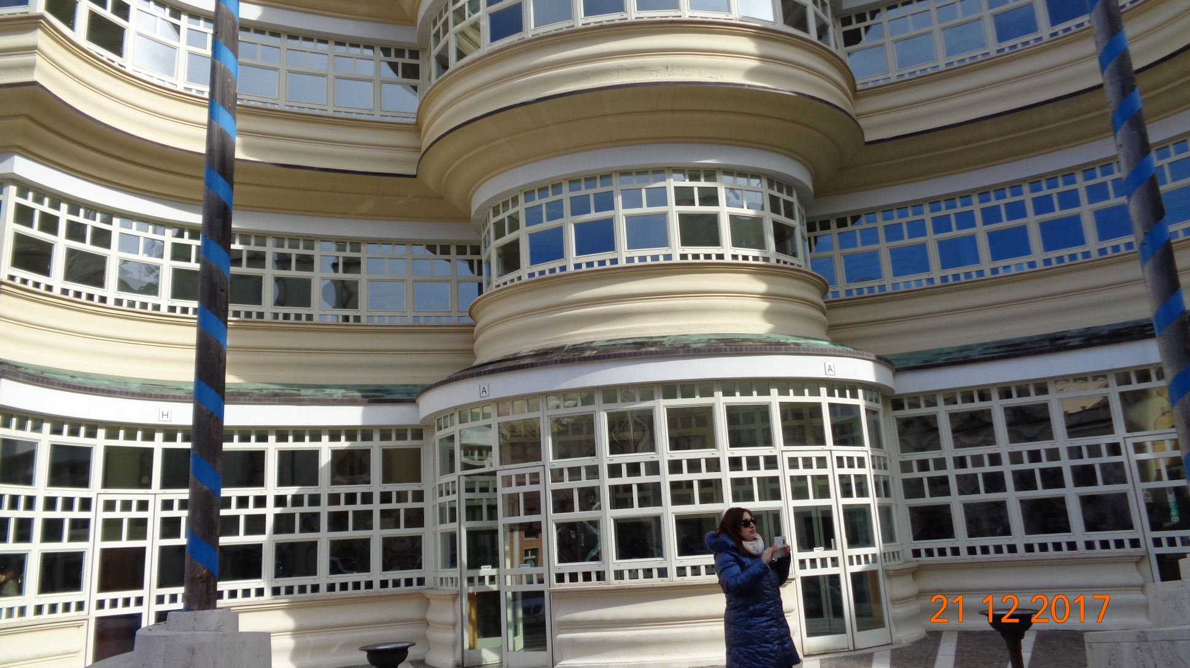
ECCO IL TEATRO…

Slide 23
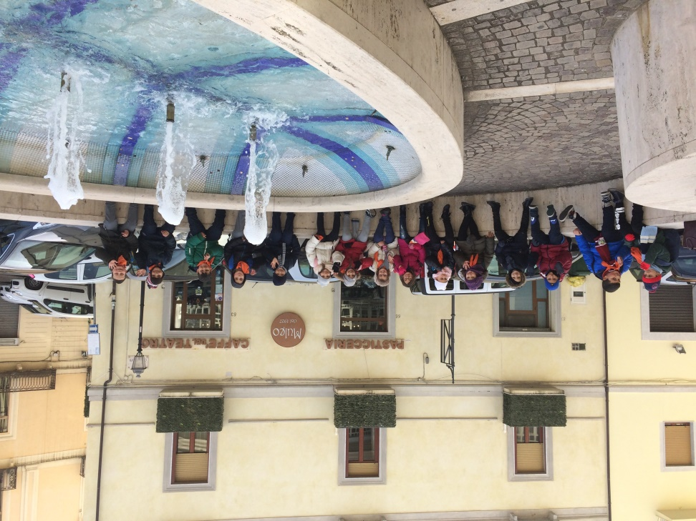
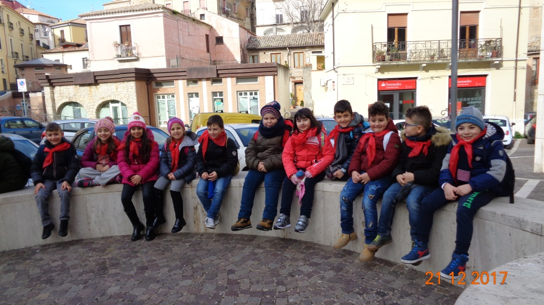
PRIMA DI ENTRARE CI RIPOSIAMO…

Slide 24
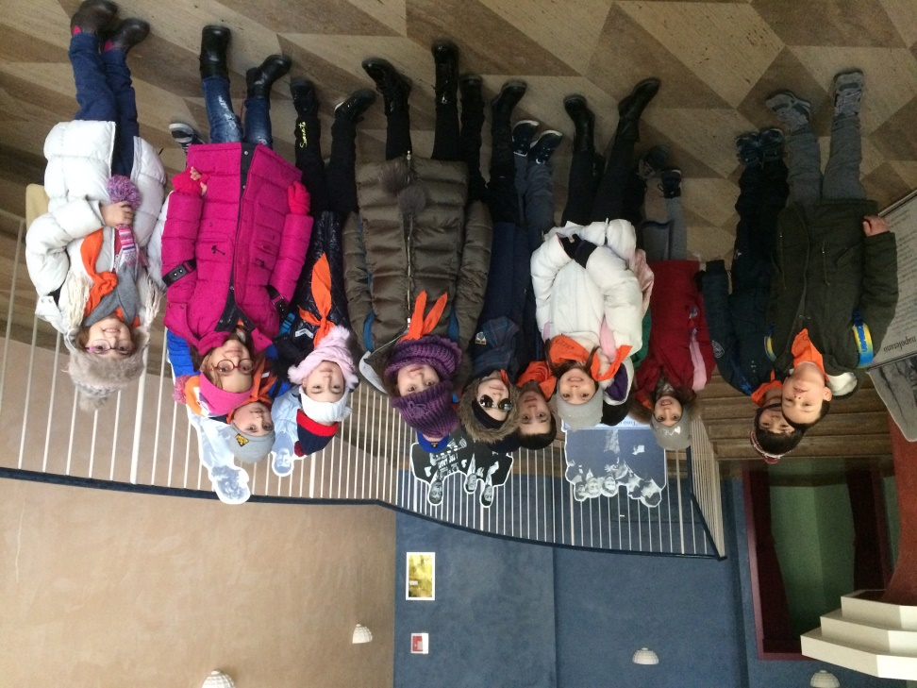
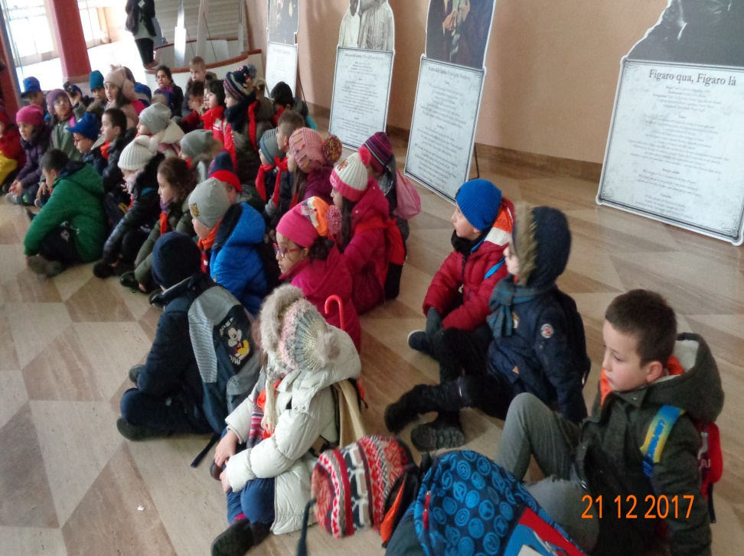
NOI DENTRO IL TEATRO!

Slide 25
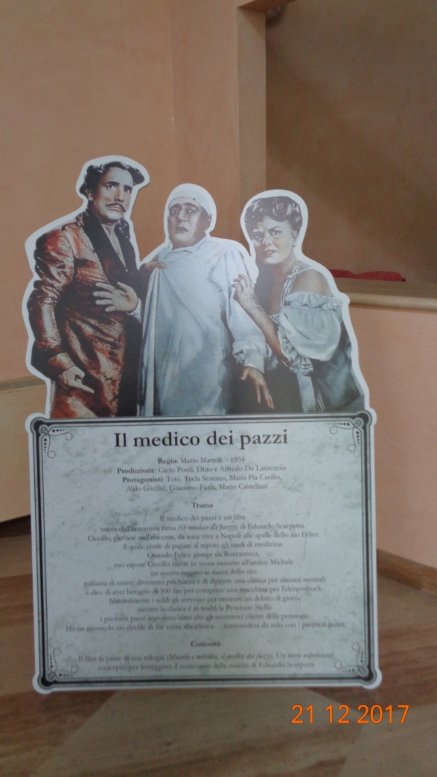
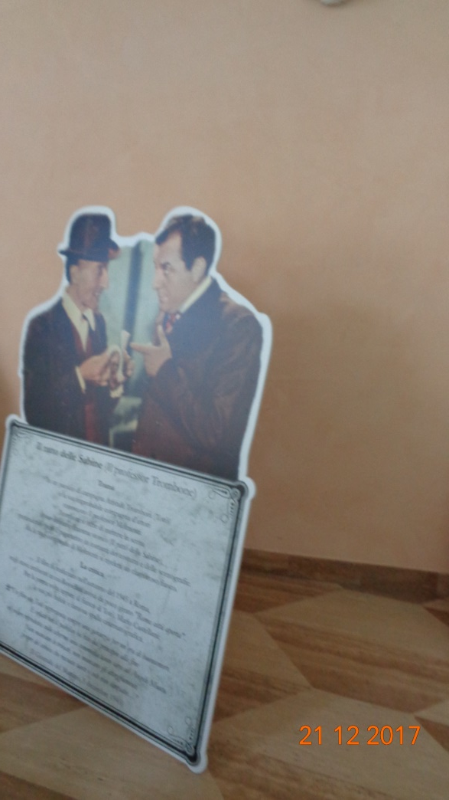
LA MOSTRA DEL CINQUANTENARIO DI TOTO’

Slide 26
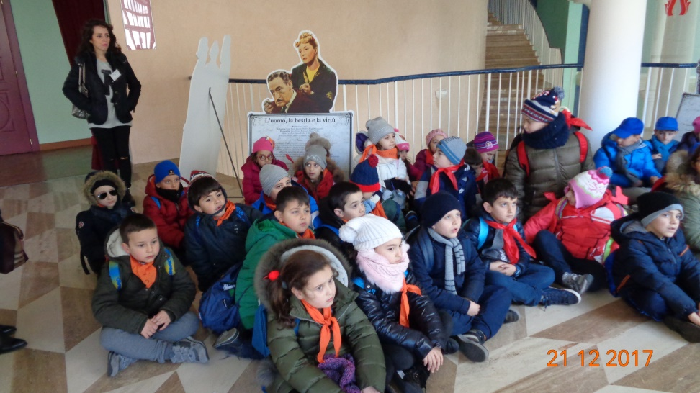
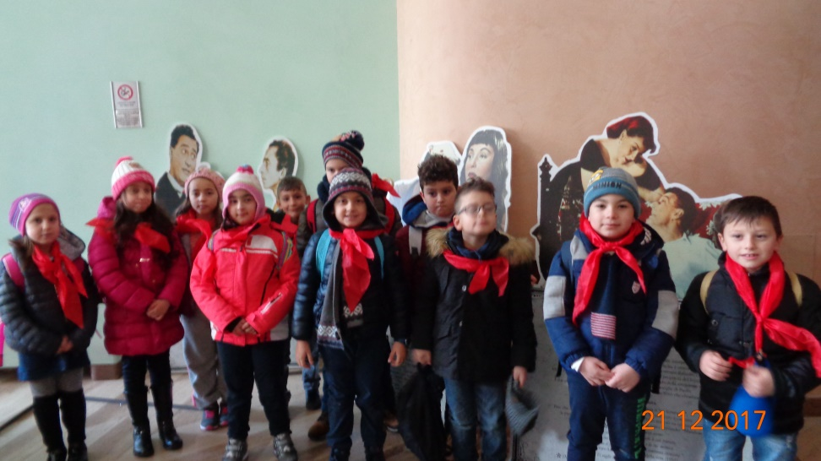
INSIEME A TOTO’…

Slide 27
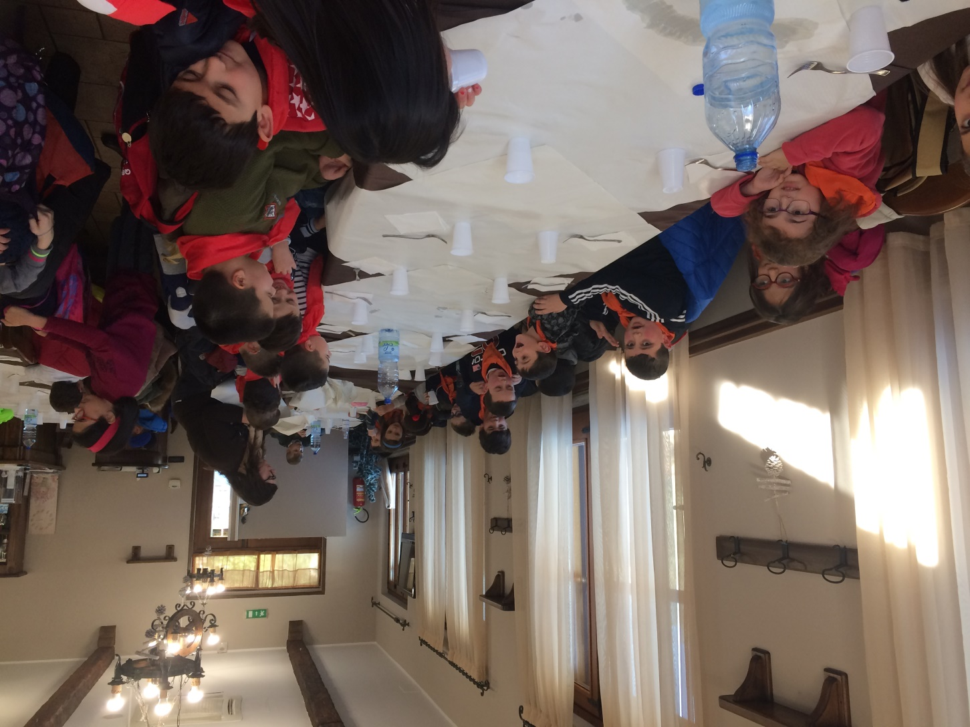
TUTTI A PRANZARE IN AGRITURISMO…

Slide 28
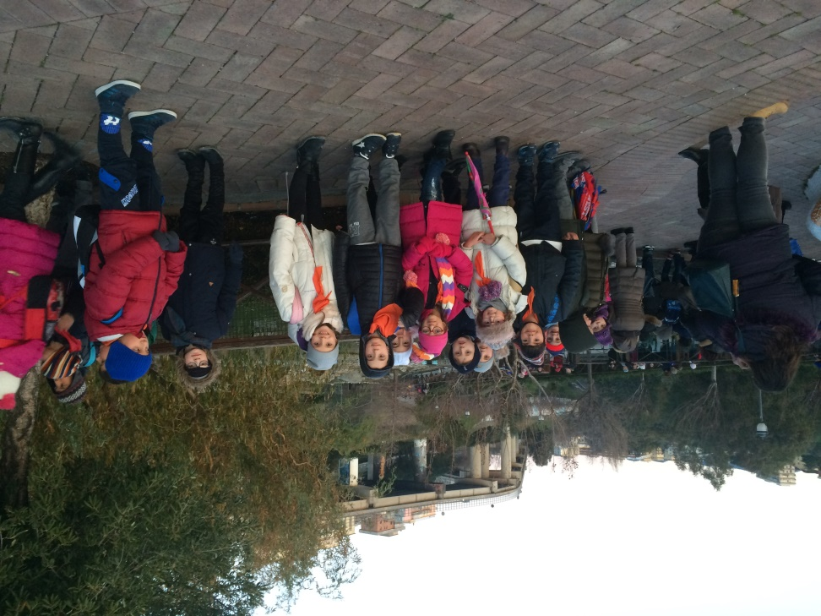
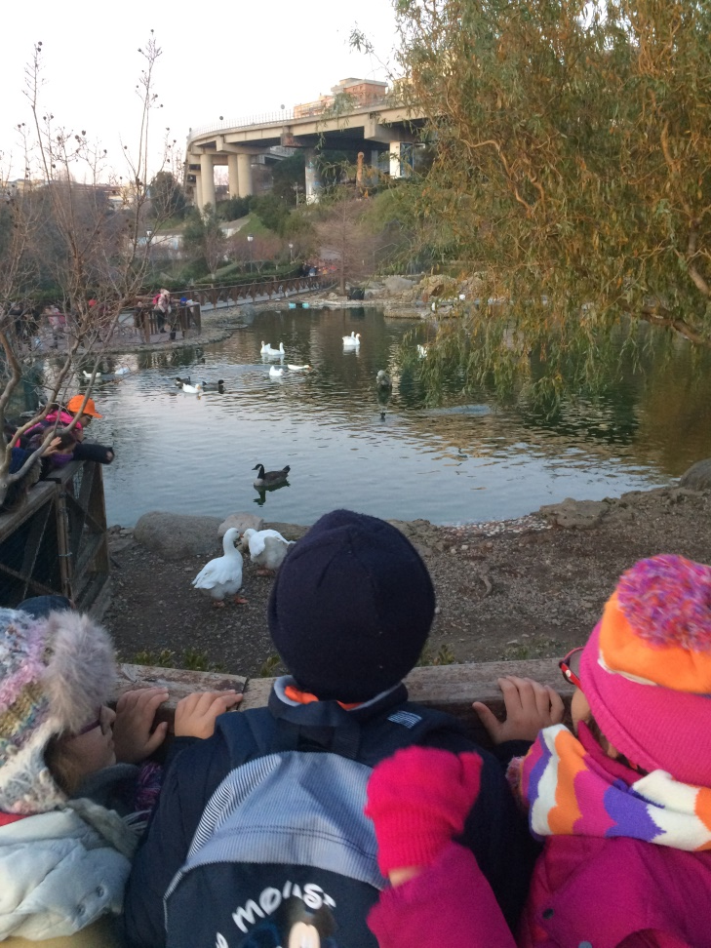
…E DOPO… AL PARCO DELLA BIODIVESITÀ!

Slide 29
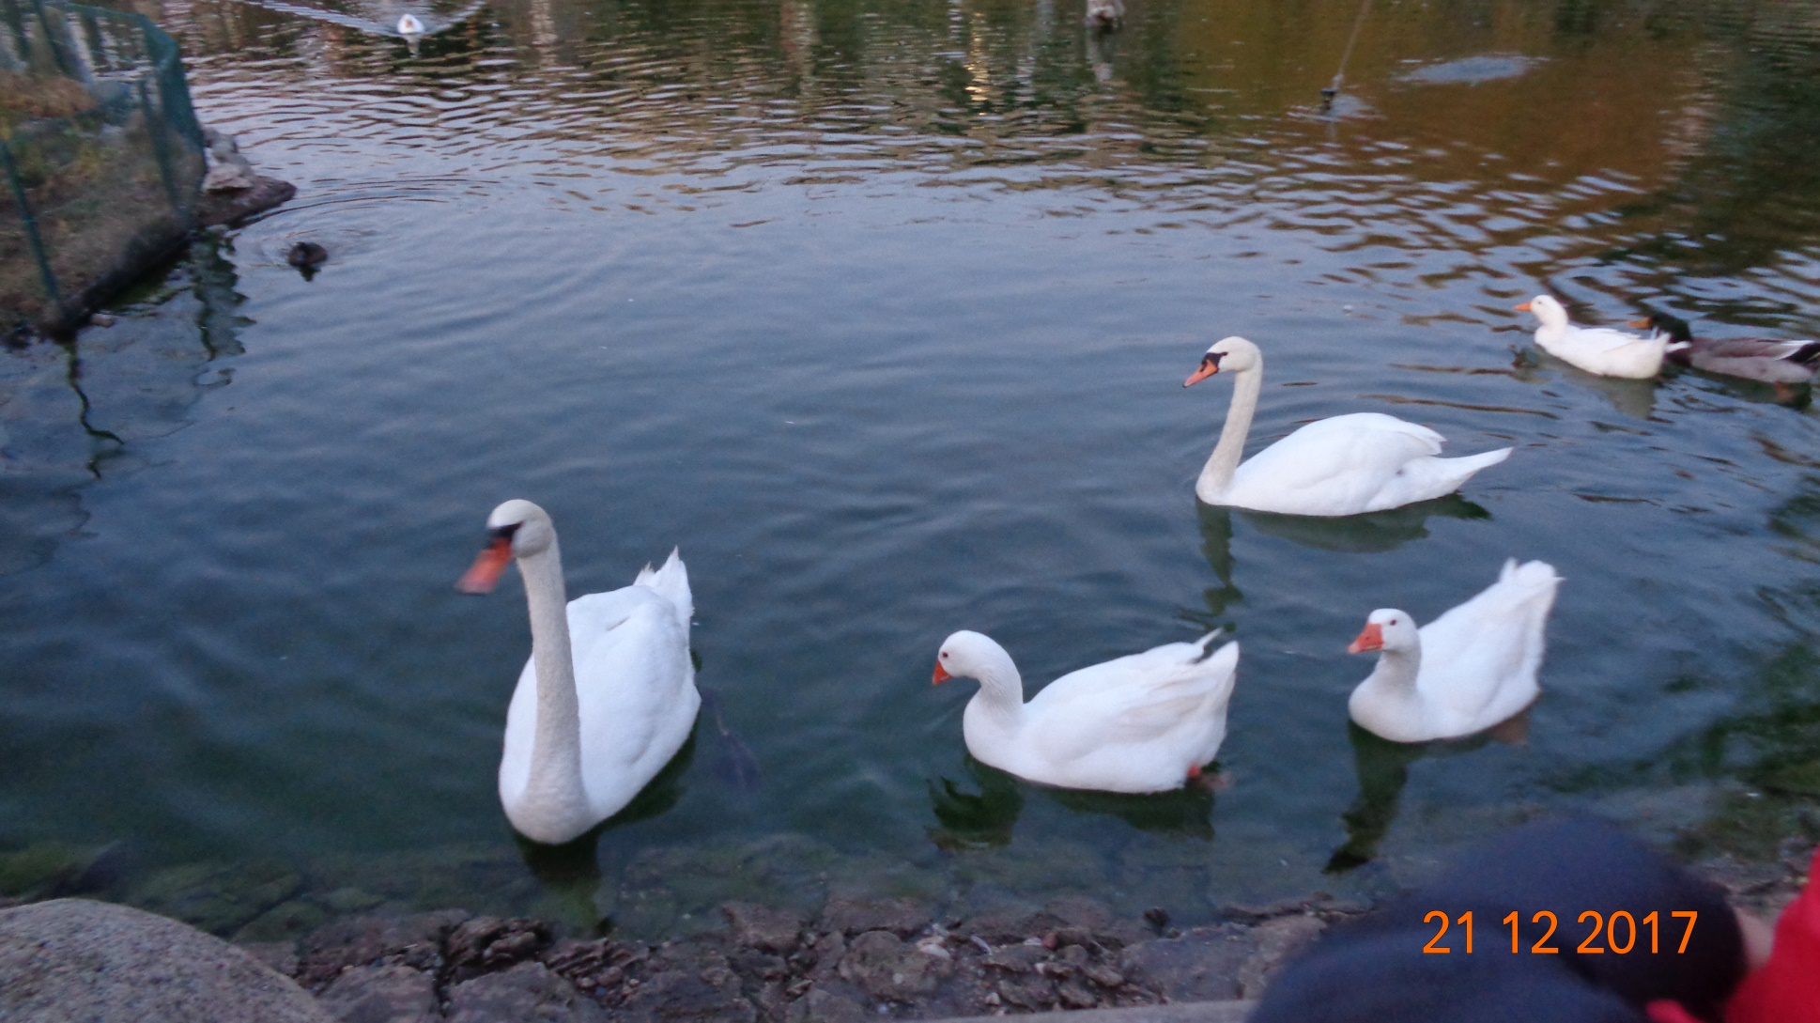
I CIGNI E LE PAPERELLE

Slide 30


IL VIAGGIO STA PER TERMINARE…

Slide 31

E IL TRAMONTO DI CATANZARO CI SALUTA.........fine!!

Slide 32


RICOSTRUIAMO INSIEME IL NOSTRO PERCORSO

Slide 33


REALIZZIAMO UNA PRESENTAZIONE

Slide 34


IN POWER POINT

Slide 35


INSIEME ALLE NOSTRE MAESTRE ROSETTA E MARISA

Slide 36


IN LABORATORIO…

Slide 37
BUONA VISIONE
ALLA PROSSIMA AVVENTURA
CIAO, CIAO…

